Slide 1
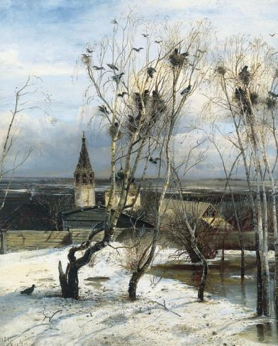
УРОК РАЗВИТИЯ РЕЧИ
Сочинение по картине
А.К. Саврасова «Грачи прилетели»

Slide 2

А.Жемчужников «ГРАЧИ»
Лесок дремал. Приход ничей
Его покуда не тревожил.
Но я пришел, и сонм грачей
Взлетел, крича, и весь он ожил.
Они, к полудню прилетев
С прогулок утренних по нивам,
Качались на верхах дерев
В расположении сонливом.
Я помешал; я их спугнул.
Над рощей долго в шумной свалке
Стоял грачей басистый гул,
И звонко вторили им галки.
Иным грачей несносен крик;
А я его люблю, напротив.
Я с детских лет к грачам привык,
Себя их слушать приохотив.
Друзья родной земли моей,
Они, как я, здесь летом - дома.
Непостижима без грачей
Страна дубов и чернозема.

Slide 3
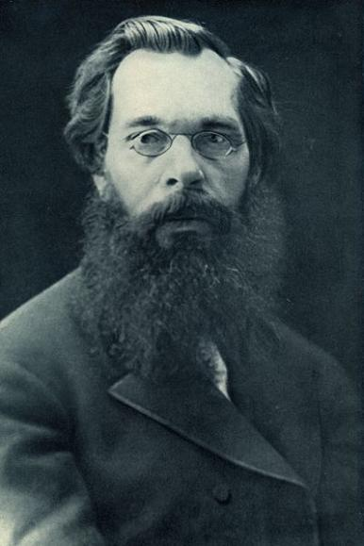
Алексей Кондратьевич Саврасов
(1830-1897)
Русский художник-пейзажист, один из членов-учредителей Товарищества передвижников, автор хрестоматийного пейзажа
«Грачи прилетели».
Был одним из основоположников русской пейзажной живописи.
В 1850 году он окон­чил училище живописи, ваяния и зодчества, получил звание художника.
А.К. Саврасов. 1870-е гг. Автор неизвестен

Slide 4
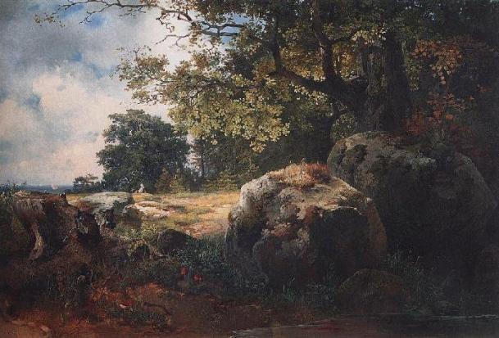
«Вид в окрестностях Ораниенбаума» 1854
В 1854 году Саврасов написал картину «Вид в окрестностях Ораниенбаума». Полотно было исполне­но с таким мастерством и искренним чувством, что императорская Академия художеств присвоила Саврасову почетное звание академика живописи.

Slide 5
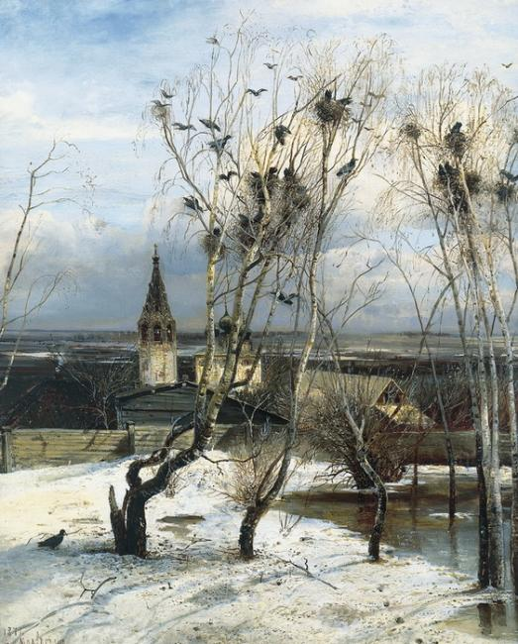
«Грачи прилетели» (1871) — знаменитая картина русского художника Алексея Саврасова, созданная в 1871 году.
Она является самым известным произведением Саврасова.
В конце 1871 года картина впервые предстала перед публикой.
«Грачи прилетели» стали открытием в живописи.
Произведение было сразу же куплено Павлом Третьяковым для его коллекции. Сейчас картина хранится в Третьяковской галерее.
В 1872 году Саврасову было впервые заказано повторение картины «Грачи прилетели». Позже А. Саврасовым было сделано ещё несколько реплик картины.

Slide 6
Словарная работа
РЕПЛИКА (от лат. "обратное движение, поворот, возобновление") —повторение ранее существовавшей или существующей композиции. В отличие от копирования или реставрации, способ реплики имеет творческий характер, поскольку предполагает вариацию, изменения в деталях, нюансах формы, рисунка, цвета. Обычно художники выполняют реплики картин, пользующихся популярностью¹.
__________________________
¹ Яндекс. Словари. Словарь изобразительного искусства. – 2004 - 2009

Slide 7
Сравните следующие две реплики картины А.К. Саврасова «Грачи прилетели».
Какие изменения в деталях, форме, рисунке, цвете вы заметили?

Slide 8
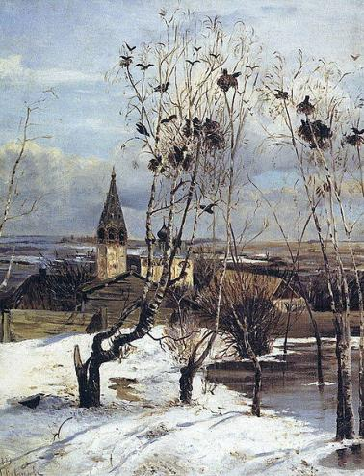
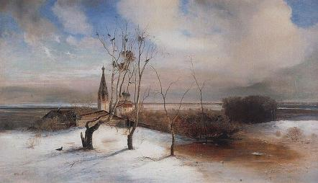
Реплики картины А.К. Саврасова «Грачи прилетели»
«Весна. Грачи прилетели» 1872 «Грачи прилетели» 1879

Slide 9
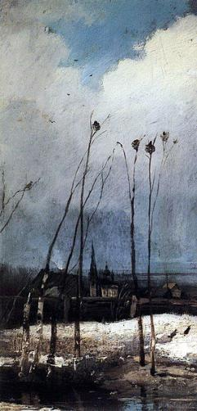
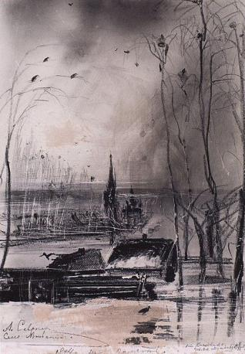
Реплики картины А.К. Саврасова «Грачи прилетели»
«Грачи прилетели» 1880-е годы «Грачи прилетели. Пейзаж с церковью» 1894

Slide 10

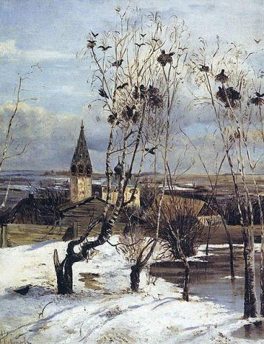
Реплики картины А.К. Саврасова «Грачи прилетели»
«Грачи прилетели» 1871 «Грачи прилетели» 1879

Slide 11

Крамской объяснил, почему картина оказалась лучше всех других: у других художников тоже есть деревья, вода и даже воздух, но не более, «а душа есть только в «Грачах».
А Левитан продолжил: «Какая простота! Но за этой простотой вы чувствуете мягкую, хорошую душу художника, которому все это дорого и близко!»
А.К. Саврасов «Грачи прилетели» 1871

Slide 12
Словарная работа
Пейзаж - (фр. Paysage, от pays — страна, местность) —рисунок, картина, изображающая виды природы, а также описание природы в литературном произведении ².
______________
² Толковый словарь русского языка С.И. Ожегова

Slide 13
Саврасов – родоначальник лирического русского пейзажа
Выберете из данных определений такое, которое характеризует значение сочетания
«лирический русский пейзаж»
Лирический — род поэзии;
Лирический — поэтический, взволнованный, задушевный;
Лирический — мягкий, нежный тембр голоса ³.
___________________
³ Толковый словарь русского языка С.И. Ожегова

Slide 14
Словарная работа
Передний план картины – это то, что изображено на картине ближе к зрителю, прямо перед нами.
Задний план картины – это то, что находится в отдалении от рассматривающего картину.

Slide 15
Работа по картине
Передний план: весенняя природа, грачиные гнезда, деревья с грачами, грачи, снег, домики.
Задний план: деревня, бескрайние дали, просторы, широта русской земли, небо, церквушка, пруд.

Slide 16
Работа в группах
Группы описывают:
Первая группа: пейзаж, цвет, звук, ощущения.
Вторая группа: передний план (грачи, берёзы, снег, домики)
Третья группа: задний план (небо, церквушка, пруд)

Slide 17
Опорные слова
Пейзаж: очень простой, скромный, незамысловатый, непритязательный, но очень задушевный, навевающий легкую грусть. Все очень обыденно, но показано с каким-то волнующим чувством.
Цвет: желто-голубой, серовато-коричневый, желтовато-бурый, голубой, голубовато-серый.
Ощущения: легкий ветерок, запах талой земли, ласковое весеннее солнышко, свежесть весеннего воздуха.
Звук: птичьи крики, гомон, шум, взмах крыльев, журчание воды, стекающей в пруд.

Slide 18
Опорные слова
Грачи – вестники весны, старожилы, неугомонные, шумливые, веселые, суетливые, трудолюбивые.
Березы – русские красавицы, белоствольные, сероглазые, ожившие, с тонким кружевом ветвей.
Небо – невысокое, весеннее, блеклое, светло-голубое.
Снег – талый, посеревший, рыхлый, с робкими тенями от берез.
Пруд – оттаявший, с темной холодной водой, с отражающимися облаками.
Церквушка – старая, обветшалая.
Домики, домишки – деревянные, состарившиеся, с пошатнувшимися заборами, ветхие.

Slide 19
План сочинения
Алексей Кондратьевич Саврасов– основоположник лирического русского пейзажа. Его картина «Грачи прилетели».
Описание картины А.К. Саврасова «Грачи прилетели»:
-пробуждение весны;
-грачи-главные герои картины;
-изобразительные средства картины: цвет, ощущения, запах.
3. Чувства, которые вызвала у меня эта картина.

Slide 20
Отрывок из рассказа
Г. А. Скребицкого «Грачи прилетели»
Вот и грачи прилетели. Как они хороши! Все черные, только вокруг клюва широкое белое пятно. За это грачей и зовут белоносыми. В нашем саду грачи на всех березах гнезда построили. Из одного гнезда черный хвост торчит, из другого тоже. Чуть-чуть друг друга хвостами не задевают. И ничего, сидят, не ссорятся. А вечером гвалт поднимут. Михайлыч слушает и похваливает:
- Отлично поют! Милые птицы, первые весной прилетают. Послушав грачей, Михайлыч возвращается домой, идет в кабинет. Там, на стене, напротив письменного стола висит его любимая картина «Грачи прилетели». Я тоже очень люблю смотреть на эту картину, особенно под вечер. Лучи заходящего солнца розоватым светом разливаются по стене. Вот они осветили картину, и вмиг ожила березовая роща, и старая колокольня за ней, и уходящие вдаль весенние поля. Мне кажется, что я вижу это не на картине, а просто гляжу через окно на двор, на березы, на поля за рекой. Михайлыч тоже смотрит на эту картину и улыбается. И лицо у него такое доброе, счастливое и немножко грустное.

Slide 21
Работа с текстом
Какова тема текста?
Какова основная мысль текста?
Каков тип речи текста?
Назовите стиль текста.
Найдите в тексте эпитеты, с помощью которых автор описывает грачей.
Скажите значение слова «гвалт».
Объясните написание подчёркнутых орфограмм: белоносые, ссорятся, чуть-чуть, письменный (стол), счастливый, грустный.
Объясните знаки препинания в данном случае.
Михайлыч слушает и похваливает:
- Отлично поют!
Начертите схему данного предложения и объясните знаки препинания.
Послушав грачей, Михайлыч возвращается домой, идет в кабинет.

Slide 22
Возьмите на заметку
Михайлыч. В разговорных формах отчеств от мужских имен суффиксы -ович, -евич заменяются суффиксами -ыч, -ич (Александрович — Александрыч; Михайлович - Михайлыч).
Трехчленное именование людей — имя, отчество, фамилия — особенность русского языка. Отчество — знак вежливости, почтительного отношения к человеку. В просторечии существует обычай называть человека в знак глубокого уважения к нему не по имени, а только по отчеству (Михайлович, Андреевич или Михайлыч, Андреич) ⁴.
________________________
⁴ Портал gramota.ru

Slide 23
Пример сочинения
«Грачи прилетели» представляет собой скромный пейзаж, до мельчайших подробностей знакомый любому жителю средней полосы России, наполненный высокой поэзией и лиризмом. Под пасмурным и промозглым небом окраины глухого провинциального городка чувствуется душа и боль русского человека.
На переднем плане изображена группа кривых берёз, в ветвях которых прилетевшие грачи обустраивают свои массивные гнёзда. За ними среди серых бревенчатых домов возвышается шатровая колокольня сельской церкви, а вдали талым снегом синеют обширные поля. Сквозь прозрачный и влажный воздух передано движение справа налево мягкого света от косых лучей весеннего солнца. На чуть потемневшем, но всё ещё белом снегу лежат лёгкие тени берёз, а на бугре у забора заметен розовато-золотистый отсвет от солнца, которое, очевидно, клонится к закату. Мягкая, тонко разработанная лаконичная колористическая гамма, у которой в пределах одного цвета малозаметно меняются холодные и тёплые тона, наиболее достоверно передаёт состояние природы, только что разбуженной от долгого зимнего сна лёгким дуновением тёплого ветра.
В этой работе художник не только проявил высокое мастерство в поэтическом выражении обыденного мотива, но и достиг удивительного состояния единства русской природы и народного настроения ⁵.
_____________________________
⁵ Алексей Кондратьевич Саврасов. Том 22. Изд.дом «Комсомольская правда»: М., 2010 [с.18-21]

Slide 24
Литература
http://ru.wikipedia.org;
Алексей Кондратьевич Саврасов. Том 22. Изд.дом «Комсомольская правда»: М., 2010;
Портал gramota.ru;
Толковый словарь русского языка С.И. Ожегова;
Яндекс. Словари. Словарь изобразительного искусства. – 2004 – 2009.

